Slide 1
C3181 Biochemie I
02b-Bílkoviny – základní metody studia
FRVŠ 1647/2012

Slide 2
Obsah
Přehled obecných metod.
Významné metody studia – sekvenace.
Syntéza peptidů.

Slide 3
Metody studia bílkovin
Studium
struktury – molekulární vlastnosti
funkce – (katalytické aj. vlastnosti)
Podle potřeby a účelu
isolace do potřebné čistoty
studium in situ
Isolace – metody více či méně komplikované podle účelu
čisté nativní bílkoviny pro studium vlastností event. farmakologii,
hrubé isolace pro průmysl apod
Isolační postupy – separační metody

Slide 4
Obecné kroky při isolaci bílkovin
Izolace – přehled metod
-desintegrace materiálu
-preparativní centrifugace
-srážecí metody, jsou založeny na změně rozpustnosti
- membránové separace
- chromatografie
- (preparativní elektromigrační metody – elektroforéza)
- krystalisace
Analytické postupy – včetně metod separačních
elektroforéza a chromatografie v analytickém měřítku,
spektrální metody
Absorpční
disperzní
chiroptické metody
NMR
rentgenostrukturní analýza,
MS – moderní metoda umožňující i štěpení řetězce
další speciální metody

Slide 5
Určení primární struktury
Analýza aminokyselinového složení.
Bílkovina se hydrolyzuje totálně (silně kyselé či zásadité prostředí, zatavená ampule, autokláv)
Směs aminokyselin se analyzuje standartními metodami
iontoměničovou chromatografií (analytické provedení)
nověji hydrofobní chromatografie nebo kapilární zonová elektroforéza.
Kvantitativní analýza
Derivatizace činidlem poskytujícím barevný či fluoreskijící
Téměř univerzální – ninhydrinová reakce – modrofialové zbarvení se všemi aminokyselinami s výjimkou Pro (a Hypro), kdy vzniká žluté zbarvení.
Další způsoby derivatizace (dansylace, fluorescamin aj.)

Slide 7
Ninhydrinová reakce
Schéma ninhydrinové reakce obecně, λ = 570 nm

Slide 8
Ninhydrinová reakce
Ninhydrinová reakce s prolinem, λ = 440 nm

Slide 9
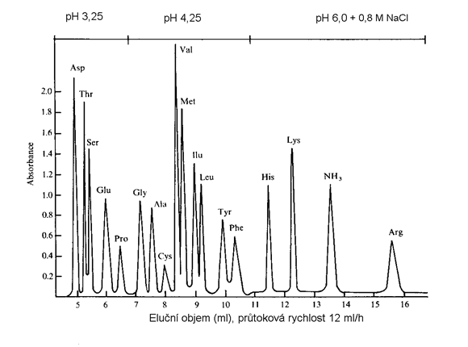
Iontoměničová chromatografie aminokyselin
Eluční profil aminokyselin
Kvalitativní a kvantitativní vyhodnocení

Slide 10
Určení pořadí aminokyselin - sekvenace
Sangerova metoda
N-koncová AK označena dinitrofluorbenzenem
Poté kompletní hydrolýza řetězce
Určení sekvence insulinu

Slide 11
Určení pořadí aminokyselin - sekvenace
Edmanova metoda
N-koncová AK označena fenylisotiokyanátem
Poté mírná hydrolýza N-koncové AK, zbytek řetězce lze opětovně analyzovat (ca 30 kroků)
Cyklický proces – automatický sekvenátor

Slide 12
Určení pořadí aminokyselin - sekvenace
Schéma sekvenátoru
Jednotlivé kroky oddělené promýváním

Slide 13
Určení pořadí aminokyselin - sekvenace
Další speciální operace
Denaturace
Separace řetězců
Redukce –COOH
Jiná specifická štěpení
Enzymatická
Chemická (bromkyan)

Slide 14
Syntéza polypeptidů
Význam
Příprava velkých množství přirozených bílkovin (inzulin, HGH aj.)
Příprava modifikovaných a umělých bílkovin
Možnosti – chemická či enzymová syntéza – výhody a nevýhody
Chemická syntéza
Aktivované reaktanty
Kondensační činidla
Nežádoucí reakce – ochrana skupin – blokace
Problém odstranění meziproduktů
Enzymová syntéza
Molekulárně biologické postupy

Slide 15
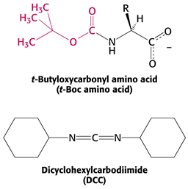
Syntéza peptidú
Reaktanty
Blokující skupina
Kondensační činidlo

Slide 16
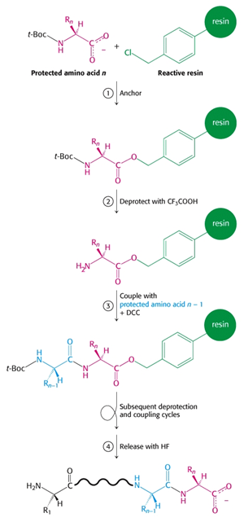
Sled reakčních kroků
Merrifieldovy syntézy

